Slide 1
第二章 UML建模工具
知识目标
了解常用的UML建模工具有哪些
技能目标
掌握RSA的安装和使用基础

Slide 2
2.1 RSA与RUP-什么是RSA？
2.1.1什么是RSA？
IBM Rational Software Architect 是一个高级而又全面的应用程序设计、建模和开发工具，用于实现端到端的软件交付。最新版更新了最新的设计和建模技术，对于 BPMN2、SOA 和 Java Enterprise Edition 5 相关的工程技术提供了全面支持，还提供了与 IBM 的应用程序生命周期管理解决方案相集成的一流工具。
详见IBM官方网站http://www.ibm.com/developerworks/cn/downloads/。

Slide 3
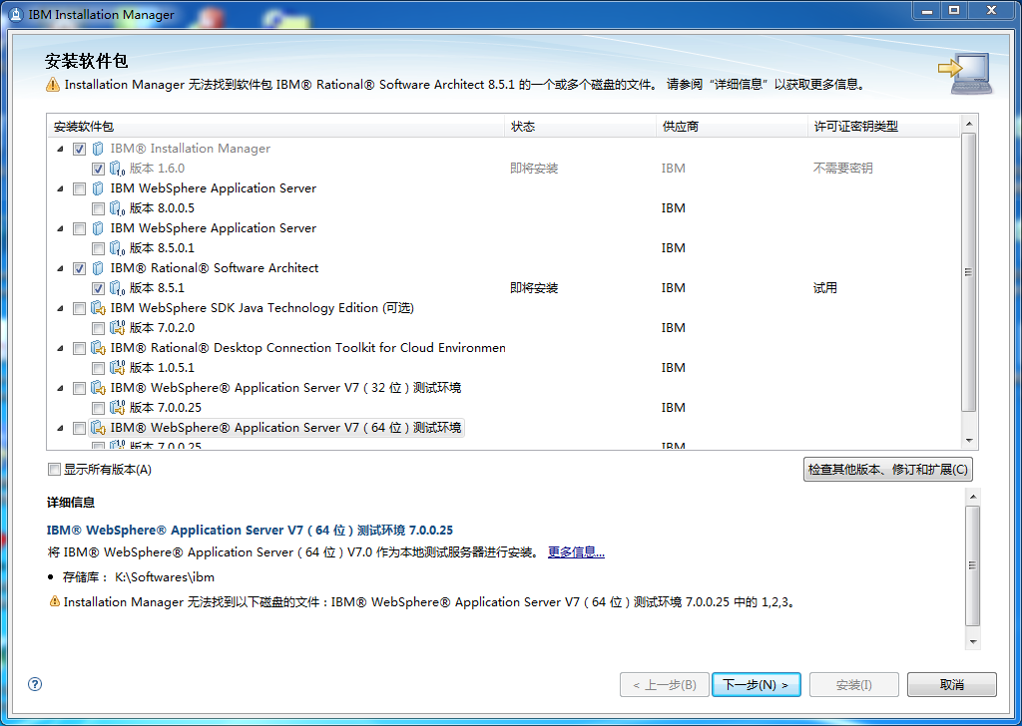
RSA与RUP- RSA的安装
    2.1.2 RSA的安装
安装前可能需要暂时退出杀毒软件；
需要安装JDK并设置环境变量JAVA_HOME；
因为RSA功能非常强大，包含多个软件包，如图2.1所示，我们可以根据需要选择安装软件包；

Slide 4
RSA与RUP-在RSA中应用RUP
    2.1.3在RSA中应用RUP
RUP的6个最佳实践是：
迭代式开发
需求管理
使用基于构件的体系结构
可视化软件建模
验证软件质量
控制软件变更
RSA不强制用户一定要使用RUP开发软件，但是，RSA提供了遵循RUP的UML模型模板（例如，用例包、RUP分析包、企业IT设计包等模型模板），为我们在软件开发过程中应用RUP提供了方便。

Slide 5
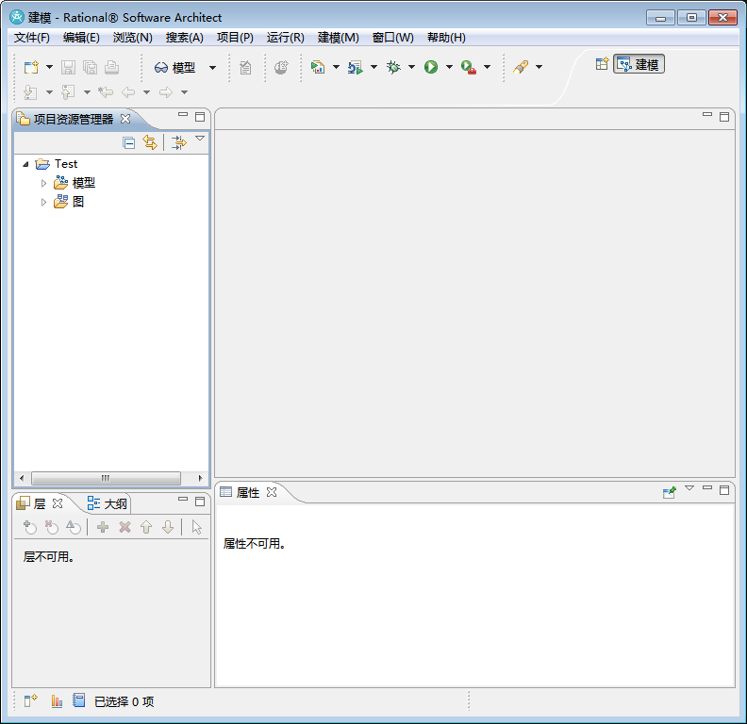
2.2 RSA使用基础- RSA建模透视图
    2.2.1 RSA建模透视图

Slide 6
2.2 RSA使用基础- RSA操作常用技巧-重置透视图
    2.2.2 RSA操作常用技巧
重置透视图
RSA中包含了很多视图，初学者一不小心就关闭或隐藏了透视图中的视图。这时，我们可以通过单击主菜单中的菜单项“窗口”→“复位透视图”来重置成默认的透视图。

Slide 7
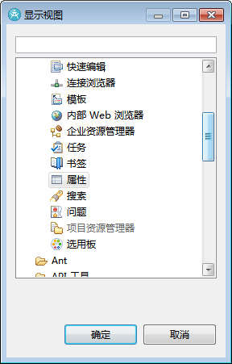
2.2 RSA使用基础-RSA操作常用技巧-打开视图
打开视图
下面以打开属性视图为例，打开视图的步骤如下：
单击主菜单中的“窗口”→“显示视图”→“其他”，如图2.4所示：
在显示视图对话窗口中，展开“常规”，双击“常规”下的“属性”或选择“属性”，再单击“确定”按钮，属性视图就出现在当前透视图中。

Slide 8
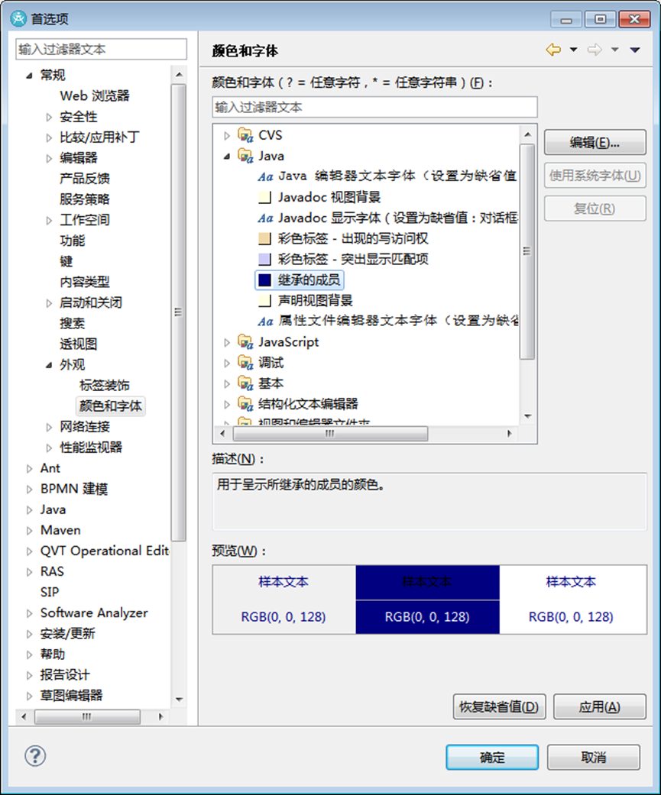
2.2 RSA使用基础-RSA操作常用技巧-设置全局选项
设置全局选项
全局选项可以通过单击主菜单“窗口”→“首选项”进行设置。RSA有很多首选项，设置方法类似，以下仅举两例，读者完全可以举一反三，掌握全局选项的设置方法。
设置字体和颜色
单击主菜单“窗口”→“首选项”，在“首选项”对话窗口中，展开“常规”→“外观”，选择“颜色和字体”，再选择想要修改颜色和字体的编辑器，然后单击“编辑”按钮进行设置。如图2.5所示：

Slide 9
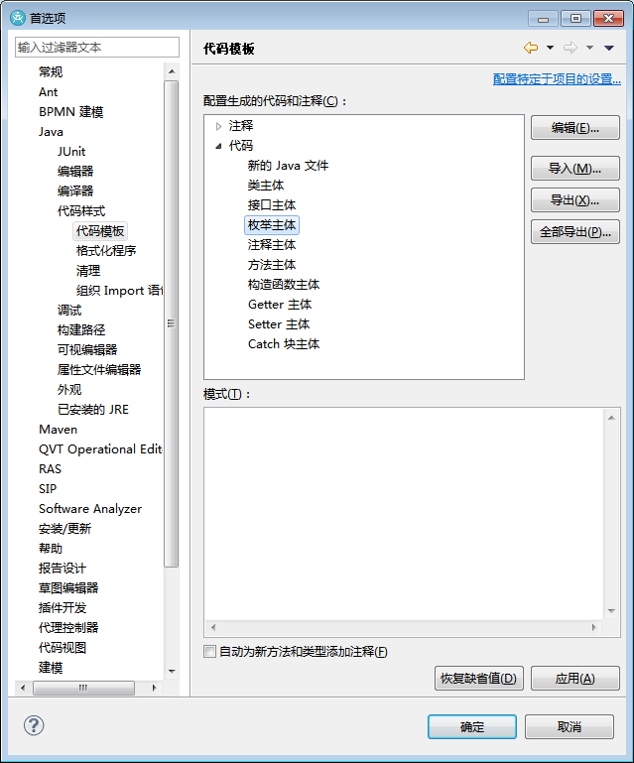
2.2 RSA使用基础-RSA操作常用技巧-设置代码模板
设置代码模板
单击主菜单“窗口”→“首选项”，在“首选项”对话窗口中，展开“Java” →“代码样式”→“代码模板”，可以编辑、导入、导出代码模板，如图2.6所示：

Slide 10
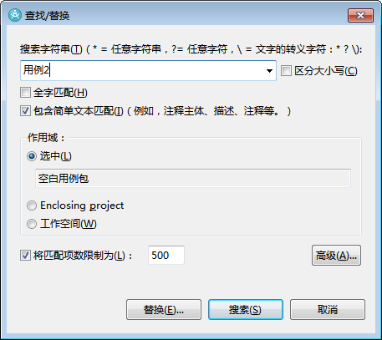
2.2 RSA使用基础-RSA操作常用技巧-UML建模元素的查找、替换
UML建模元素的查找、替换
在RSA建模的过程中，经常遇到UML元素很多的情况，这时候想要找到某个UML元素就很费时间，好在RSA提供了查找UML元素的功能，可以帮助我们快速定位想要查找的UML元素。替换UML元素值的步骤如下：
在“项目资源管理器”中，右击在其中查找的包，在出现的菜单中选择“查找/替换”，弹出“查找/替换”对话框，如图2.7所示：

Slide 11
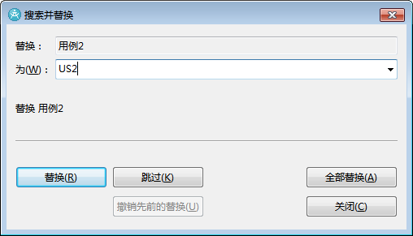
2.2 RSA使用基础-RSA操作常用技巧-UML建模元素的查找、替换
在“查找/替换”对话框中，输入想要查找的UML元素。
搜索或替换
  单击“搜索”按钮，在“搜索”视图中显示搜索结果。或
  如果想要替换搜索的UML元素，单击“替换”按钮，在弹出的“搜索并替换”对话框中，输入替换内容，然后单击“替换”或“全部替换”按钮。如图2.8所示：

Slide 12
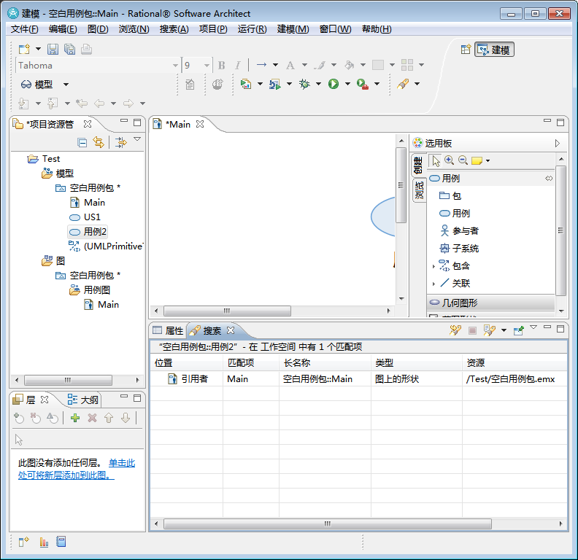
2.2 RSA使用基础-RSA操作常用技巧-UML元素的被引用情况
如何知道UML元素的被引用情况
在“项目资源管理器”中，右击UML元素。
在弹出的菜单中，选择“建模引用”→“并选择查找的范围（工作空间/封入项目/封入模型/工作集）”
在透视图下方的“搜索”页签中显示了引用该建模元素的UML元素。如图2.9所示：

Slide 13
2.3 其他UML建模工具简介-Rhapsody
    2.3.1 IBM Rational Rhapsody
IBM® Rational® Rhapsody® 产品家族提供了多个版本来帮助系统工程师及嵌入式软件开发人员分析、设计、开发、测试和交付嵌入式及实时系统与软件。
http://www.ibm.com/developerworks/cn/downloads/。

Slide 14
2.3 其他UML建模工具简介-PowerDesigner
2.3.2 PowerDesigner
PowerDesigner最初由Xiao-Yun Wang（王晓昀）在SDP Technologies公司开发完成。PowerDesigner是Sybase的企业建模和设计解决方案，采用模型驱动方法，将业务与IT结合起来，可帮助部署有效的企业体系架构，并为研发生命周期管理提供强大的分析与设计技术。PowerDesigner独具匠心地将多种标准数据建模技术（UML、业务流程建模以及市场领先的数据建模）集成一体，并与 .NET、WorkSpace、PowerBuilder、Java™、Eclipse 等主流开发平台集成起来，从而为传统的软件开发周期管理提供业务分析和规范的数据库设计解决方案。此外，它支持60多种关系数据库管理系统（RDBMS）/版本。PowerDesigner运行在Microsoft Windows平台上，并提供了Eclipse插件。
PowerDesigner先是被Sybase公司收购，Sybase后又被SAP公司收购。著名的ERP软件SAP就是SAP公司的主要产品。PowerDesigner现在是SAP公司旗下的软件了。
详见PowerDesign官方网站http://powerdesigner.de/en/。

Slide 15
2.3 其他UML建模工具简介-2.3.3 Visio
2.3.3 Visio
Visio是微软Office产品家族的一员，是一个强大的图表制作工具，可以迅速创建专业图表。最新版Visio包含了70 个内置模板和不计其数的形状，它们符合包括以下各项在内的行业标准的要求：
    业务图表，例如流程图、日程表、数据透视图和组织结构图。
    流程图，例如跨职能流程图、IDEF0（流程建模集成定义）、BPMN（业务流程建模和标注）2.0 和 Microsoft SharePoint 工作流。
    IT 图表，例如 ITIL（信息技术基础设施库）、Active Directory、详细网络图和机架图。
    软件和数据库图表，例如数据库表示法、网站地图和 UML（统一建模语言）2.4。
    运营图表，例如六西格玛、管线和管路规划以及价值流图。
    工程图，例如电子、电路和系统图。 更新的模板包括符合电机和电子工程师学会 (IEEE) 法规要求。
    地图和平面布置图，例如 HVAC（暖通空调）、办公室布局、现场平面图和空间规划。 更新的模板包括 600 多个现代风格的形状和 400 个智能形状，它们有助于提高工作效率。
详见微软官方网站https://products.office.com/zh-cn/Visio/flowchart-software。

Slide 16
2.3 其他UML建模工具简介- Enterprise Architect
2.3.4 Enterprise Architect
Enterprise Architect是一个全功能的、基于UML的Visual CASE工具，主要用于设计、编写、构建并管理以目标为导向的软件系统。它支持用户案例、商务流程模式以及动态的图表、分类、界面、协作、结构以及物理模型。此外，它还支持C++、Java、Visual Basic、Delphi、C#以及VB.Net。
Enterprise Architect功能很多，其中包括强大的数据库建模、系统工程和仿真、业务流程建模、应用程序可视化、先进的模型驱动架构等。使用了下列内建变换：
C#
DDL
EJB
Java
JUnit
NUnit
WSDL
XSD
详见Enterprise Architect官方网站http://www.sparxsystems.com.au/products/ea/

Slide 17
2.3 其他UML建模工具简介- TOGETHER
2.3.5 TOGETHER
TOGETHER是美国 Borland公司提供的建模工具，功能包括领先的建模平台、统一的建模语言、模型驱动架构和数据建模。在软件开发领域，Borland 公司几乎是高品质软件代名词！DOS时代 Borland Turbo C/C++独领风骚，风靡全球，是DOS时代最强大的开发工具。Borland Delphi也曾经风靡一时。Borland公司从著名的编程工具供应商转型为软件开发生命周期软件供应商，以及众多的软件开发生命周期软件供应商的兴起，由此我们是否可以得出结论：软件建模在软件开发过程中越来越重要；二十世纪学程序设计语言，二十一世纪学编程思想和软件开发工具。
详见TOGETHER官方网站http://www.borland.com/zh-CN/Products/Requirements-Management/Together

Slide 18
2.3 其他UML建模工具简介-一些免费的建模工具
    2.3.6 一些免费的建模工具
除了上述商业建模软件以外，还有众多的开源建模工具。
StarUML：是一个开源UML项目，可以开发快速，灵活，可扩展，多功能并且免费的UML/MDA平台。此项目运行在Win32平台之上。StarUML项目的目标是成为Rational Rose、Together等商业UML工具的替代者。详见http://staruml.io/。
Netbeans UML Plugin：NetBeans UML插件目前支持以下UML图：活动图，类图，序列图，状态图，以及用例图。你可以在图编辑器中排列图，拖曳图案和类等等。
Eclipse UML2 Tools：UML2工具是一系列基于GMF的编辑器，可以查看并编辑UML模型。这个工具专注自动生成所有UML图类的编辑器。
Visual Paradigm：为软件工程师、系统分析员、商业分析员、系统建筑师而设计的一个UML CASE工具。详见https://www.visual-paradigm.com/。
TinyUML：是一个免费工具，用于简单快速的创建UML 2图。它在Java平台上运行，需要Java SE 6及以上。详见https://sourceforge.net/projects/tinyuml/。
值得注意的是Java平台的开发工具Eclipse、NetBeans、和Oracle的JDeveloper都提供了对UML的支持，.NET平台的开发工具微软的Visual Studio也提供了对UML的支持。

Slide 19
思考题和实训任务
思考题
请列出你所了解的UML建模工具有哪些，说明它们各自有什么特点？
什么是RSA？RSA支持UML的版本是多少？
请列出你所知道的支持UML的软件开发集成开发环境。
实训任务
安装RSA，记录安装过程和应注意的问题，写出RSA软件安装说明书。

Slide 20





谢谢！

